Slide 1

4.1. Izvodi i diferencijali funkcija sa jednim argumentom

Slide 2
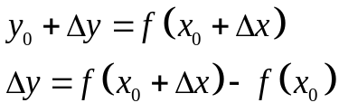
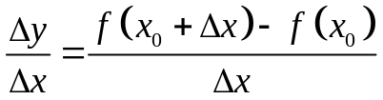
Neka je y=f(x) neprekidna funkcija u intervalu (a,b). Na osnovu definisane funkcionalne zavisnosti f, bilo kojoj vrijednosti argumenta x iz oblasti definisanosti funkcije, pridružena je odgovarajuća vrijednost funkcije y. Postavlja se pitanje kako utiče promena (priraštaj) vrijednosti nezavisne promcnljive x na promenu vrijednosti funkcije y. Neka je x₀ jedna tačka iz intervala (a,b) kojoj odgovara vrijednost funkcije y₀=f(x₀). Ako x₀ dobije priraštaj Δx, onda će i vrijednost funkcije y₀ dobiti priraštaj Δy, tj.
Neka je S kriva jednačine y=f(x), a M₀(x₀, y₀) i M₁(x₀ + Δx, y₀ + Δy) su dve tačke na njoj (si. 4-1).
Uticaj prumene (priraštaja) vrijednosti nezavisne promjenljive na promenu vrijednosti zavisne promjenljive je karaktensan količnikom priraštaja funkcije Δy i priraštaja argumenta Δx. Količnik priraštaja funkcije i priraštaja argumenta
predstavlja prosečnu brzinu promene vrijednosti funkcije y=f(x) u odnosu na promenu argumenta x u intervalu (x₀, x₀+Δx), odnosno prirastaj funkcije f(x) računat na jedinicu priraštaja argumenta x u tniervalu (x₀, x₀+Δx). Pozitivan odnos Δy/Δx naziva se uspon funkcije, a negativan pad funkcije.

Slide 3
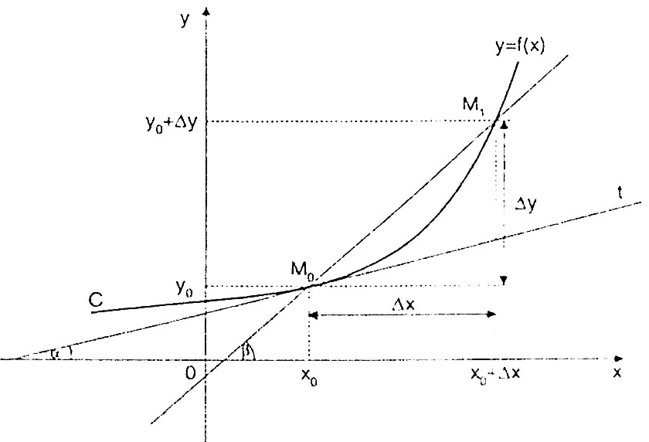
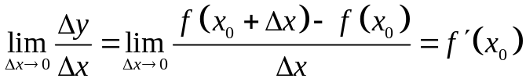

SLIKA; 4-1
Geometrijski, to je koeficijent pravca sječice M₀M₁ tj. tqβ (slika 4-1).
Količnik Δy/Δx u nekoj tački x₀ ne zavisi samo od te izabrane tačke, nego je funkcija od Δx. Zbog toga odnos Ay/Ax nije prikladna mera za relativnu promenu vrijednosti funkcije. Da bi brzina promene vrijednosti funkcije y=f(x) zavisila samo od izabrane tačke x₀, a ne i od priraštaja argumenta, Δx se postepeno smanjuje sve dok ne postane sasvim malo, tj. ΔX→0. Ako postoji granična vrijednost količnika Δy/Δx kada Δx teži nuli, onda se ta granična vrijednost naziva izvod funkcije y=f(x) u tački x₀ i obilježava se
Geometrijski ako ΔX teži nuli,tada se tačka M₁, duž krive S približava tački M₀, Granični položaj sječice M₀M₁, je tangenta t, krive S u tački M₀. Izvod funkcije y=f(x) u tački x₀, ij. f'(x₀) predstavlja koeficijent pravca tangente t, tj. tqα (slika 4-1}. Jednnčina tangente na krivu funkcije f(x) u tački M₀ izgleda ovako:

Slide 4
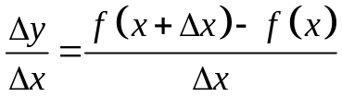

Ako se umesio x₀ uzme proizvoljna tačka x iz intervala (a,b),onda relativna promjena vrednosti funkcije glasi
(1)
Ako količnik Δy/Δx teži konačnoj granici kada ₀x teži nuli, onda se ta granična vrijednost zove izvod funkcije y=f(x) u tački x i obilježava se sa f'(x) tj
Izvod funkcije y=f(x) se obeležava još i sa y'.
Za funkciju y=f(x) koja ima izvod u nekoj tački x kaže se da je derivabilna u toj tački. Ako funkcija y=f(x) ima izvod u svakoj tački intervala (a,b), onda je ona derivabilna u tom intervalu. Funkcija koja je derivabilna u čitavoj oblasti definisanosti naziva se derivabilna funkcija.
Za postojanje izvoda funkcije u nekoj tački je potrebno da ona u toj tački bude neprekidna. Obrnuto ne mora da važi, tj. funkcija neprekidna u jednoj tački ne mora imati izvod u toj tački.
Izvod derivabilne funkcije y=f(x) je takode funkcija, koja zavisi samo od x. Funkcija y'=f'(x) za svako x iz oblasti definisanosti ima određenu konačnu realnu vrijednost, koja je jednaka graničnoj vrijednosti količnika Δy/Δx u posmatranoj tački.

Slide 5
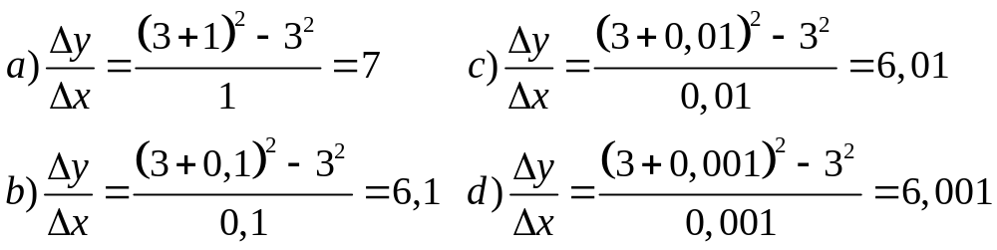
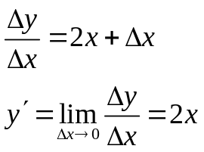
Primjer:
Odrediti koeficijent pravca sječice krive y =x² u tački x₀ = 3 ako
Δx = 1
Δx = 0,01
Δx = 0,001
Δx = 0,0001
Zatim naći izvod funkcije y=x² i odrediti jednačinu tangente u tački M₀(3,9).
Početna tačka sječice je fiksirana, a to je M₀(3,9).
Može se primetiti da vrijednost koeficijenta pravca sječice teži 6 kada priraštaj teži nuli, tj. da vrednost koeficijenta pravca sječice zavisi od priraštaja argumenta.
y + Δy = (x + Δx)²
Δy = (x+Δx)² - x² = 2xΔx + Δx³

Slide 6
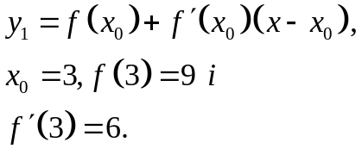


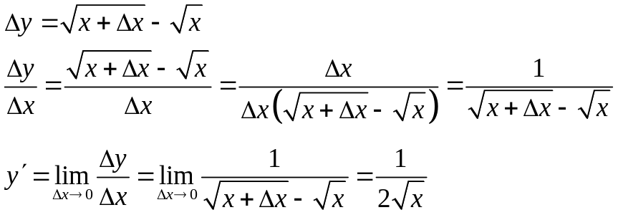
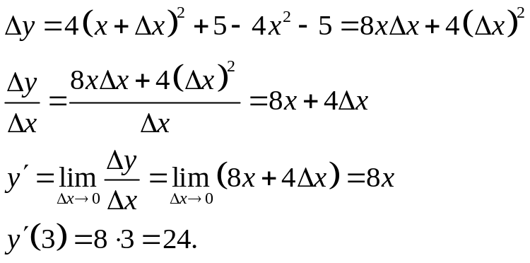
Pošto je jednačina tangente
To je
Izračunati izvod funkcije po de finiciji
Odrediti tangentu krive y = 4x² + 5 u tački M(3,41).

Slide 7
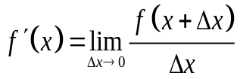
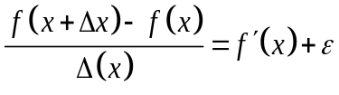
Dobijeni rezultat znači da je ugaoni koeficijent tantente u tački M(3,41), tqα = 24, pa je jednačina tan
y_{t} = 41 +24 (x-3) odnosno
y = 24x-31
Neka je f(x) funkcija koja ima izvod u nekoj tački x intervala (a,b), tj.
tada je po definiciji granične vrijednosti
pri čemu ε teži nuli kada Δx teži nuli.
Na osnovu prethodne jednačine, priraštaj funkcije je moguće izraziti kao
Ax = f'(x) Δx + εΔx (3)
gdje izraz f'(x)Δx predstavlja glavni dio priraštaja funkcije, a izraz εΔX predstavlja sporedni dio priraštaja funkcije. Glavni dio priraštaja funkcije se naziva diferencijal prvog reda funkcije y=f(x) i obilježava se
dy = df(x) = f'(x) Δx = y'Δx. (4)
Prema tome, diferencijal funkcije y=f(x) je jednak proizvodu izvoda funkcije i proizvoljnog priraštaja argumenta.
Koristeći funkciju y=x moguće je dokazati da se priraštaj argumenta poklapa sa diferencijalom argumenta, tj.
Δx = dx
Ako se polazi od jednačine y=x, onda je dy=dx. Pošto je y'=1, onda je
dy = 1 ∙ Δx = Δx, a odavde slijedi da je Δx = dx.

Slide 8
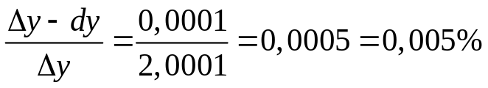
Zamjenom ove jednakosti (4) postaje
dy = df (x) = f'(x)dx = y'x. (4')
Prema tome, diferencijal funkcije y=f(x) je jednak proizvodu izvoda funkcije i diferencijala argumenta.
Jednačina (4') se može napisati u obliku tj. izvod neke funkcije jednak je
količniku diferencijala funkcije i diferencijala argumenta. Zbog toga se izvod zove još i diferencijalni količnik.
Prema jednačini (3) kada je Δx relativno malo u odnosu na x moguće je odrediti približnu vrijednost priraštaja funkcije pomoću diferencijala funkcije, tj.
Δy = f'(x) dx = dy. (5)
Primjer
1. Data je funkcija y=x².Za x=100 i Δx=0,01 odrediti priraštaj funkcije i približnu vrijednost priraštaja funkcije pomoću diferencijala funkcije. Zatim izraziti učinjenu apsolutnu grešku i relativnu grešku.
y + Δy = (x + Δ x)²
Δy = (x + Δx)² - x² = 2x Δx + (Δx)²
Δy (x=100, Δx=0,01) = 2,000
dy = 2xΔx
dy(x=100. Ax=0,01) = 2
Apsolutna greška iznosi Δy - dy = 2,0001 - 2 = 0,0001.
Relativna greška iznosi

Slide 9
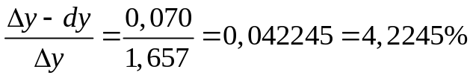
Ovaj zadatak može da bude korišćen, na primer, za rješavanje slijedećeg praktičnog problema.
Želi se izračunati površina kvadrata sa stranom 100m i pri merenju ove strane učini greška Δx=0,01 m. Kolika će biti greška u površini?
Izračunavanje te greške preko priraštaja površine (Δy) se može zamjeniti sa diferencijalom površine (dy), što znači da greška u površini iznosi približno 2m².
3) Za koliko će se povećati zapremina kocke sa ivicom 2,3 m, ako se njena ivica poveća za 0.1 m?
x = x³
y+Δy = (x +Δx)³
Δy = (x+Δx)³ - x³ = 3x² Δx + 3xΔx² + Δx³
Δy(x=2.3; Δx=0,1)= 1,657
dy = 3x² Δx
dy(x=2.3; Δx=0,1) = 1.587
Stvarno povećanje zapremine kocke iznosi 1,675 m³, dok se približnim računanjem dobija vrijednost 1.587 m .
Apsolutna greška iznosi Δy - dy = 1,657 - 1,587 = 0,070.
Relativna greška iznosi

Slide 10
Za x = 2,3 i Δx = 0,01 biće:
Δy = 0,159391 i dy = 0.1587, tj. apsolutna greška iznosi 0,000691; a relativna greška 0,04%.
Navedeni primeri potvrđuju kako se u približnim računanjima Δy može zameniti sa dy, jer su greške zanemarljive.

Slide 11
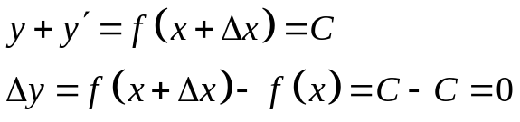
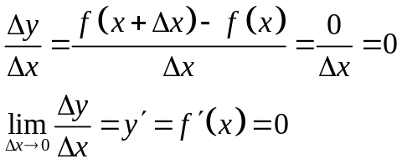
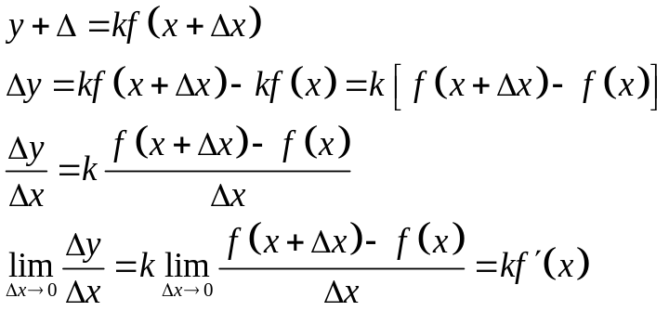
4.1.1. Pravila za izračunavanje izvoda
Pretpostavlja se da su funkcije f(x), g(x), v(x) i w(x) đifercncijabilnc funkcije.
Izvod konstante je nula.
Neka je y = f(x) = C, gdc je C konstanta, tada je
Izvod funkcije y = k f (x), gde je k konstanta, je y'= k f'(x).

Slide 12
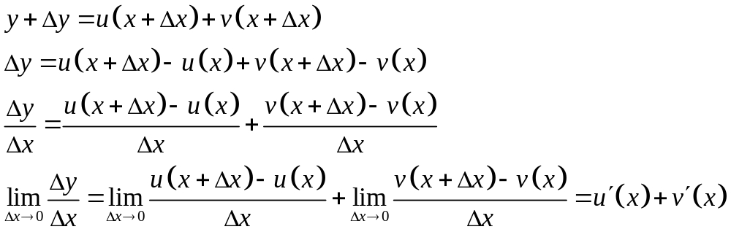
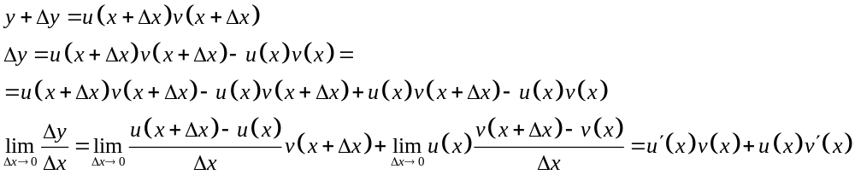
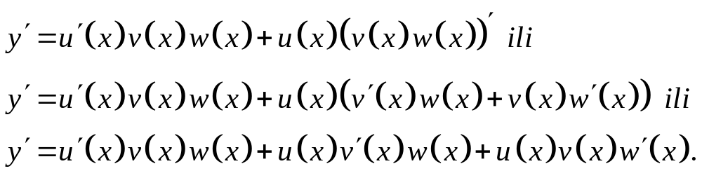
Izvod funkcije y=u(x)+v(x) jednak je y'= u'(x) + v'(x)
Pravilo važi za konačan broj sabiraka.
Izvod funkcije y = u(x) v(x) jednak je y'= u'(x) v(x) + u(x) v'(x)
Ako ima više faktora, onda se zadatak svodi na predhodni jer, ako je y = u(x)v(x)w(x) onda je

Slide 13
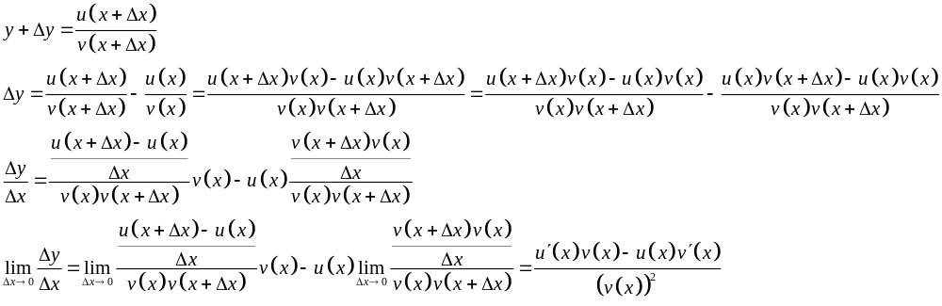
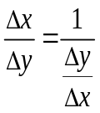
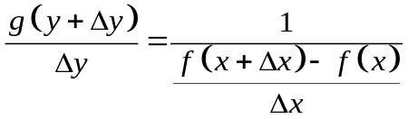
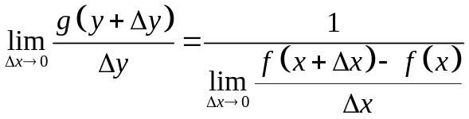
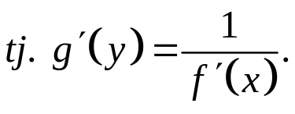
Izvod funkcije y=u(x)/v(x) jednak y'=(u'(x)v(x)-u(x)v'(x))/v(x))².
Neka je x = g(y) inverzni oblik funkcije y=f(x) i f'(x)≠0, tada važi jednakost g'(y)=1/f' (x)
y-Δy = f(x+Δx) x+Δx = g(y+Δy)
Δy = f(x+Δx)-f(x) Δx = g(y+Δy)-g(y)
Kako je odakle slijedi
Zbog neprekidnosti funkcije y = f(x) Δy →0 ako Δx→0, i zato

Slide 14
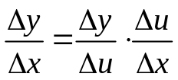

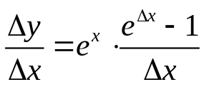
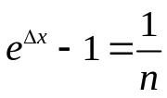
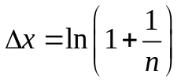
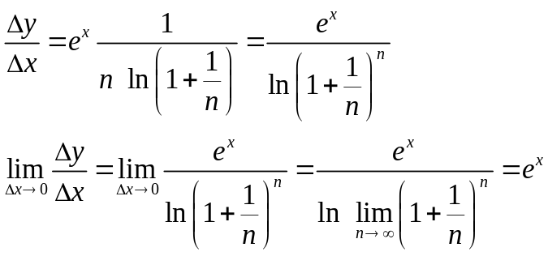
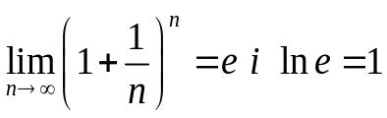
Neka je y = f(u) složena funkcija, gdje je u = g(x), tada važi jednakost y' = f'(u)u'(x).
Dokaz:
Pošto Δu → 0 kada i Δx → 0, tada je
Izvod funkcije y = e^{x} je y' = e^{x} .
y+ Δy = e^{x+Δx}
Δy = e^{x+Δx} - e^{x} = e^{x} (e ^{Δx} - 1)
uvodi se smjena
gdje n → ∞ kad Δx → 0, odnosno
dalje je
V Jer je

Slide 15

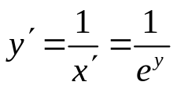
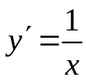
Prvi izvod za napred navedene funkcije je određen po definiciji izvoda, a za naredne funkcije će se odrediti konšćenjcm dokazanih pravila za izračunavanje izvoda već poznatih funkcija.
Izvod funkcije y = a^{x} jednak je y' = a^{x} In a .
Kako je
to je uvođenjem smjene u = x In a složena funkcija
y = e^{u}
Tada je prema izvodu složene funkcije
y =(e^{u})'u'.
Kako je
(e^{u})'= e^{u} i u' = In a,
to je
y'=e^{u}ln a,
odakle je y' = e^{x ln a} In a = e ^{x ln a x} In a = a ^{x} In a
Izvod funkcije y = In x jednak je y' = 1/x. Kako je x = e^{y} i x' = e^{y}
to je prema izvodu inverznog oblika funkcije
Odakle je

Slide 16
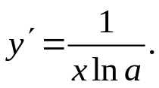


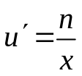
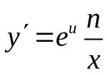

Izvod funkcije y = log_{a}x jednak je
Kako je
x = a^{y} i x' = a^{y} ∙ In a,
to je prema izvodu inverznog oblika funkcije
Odakle je
Izvod funkcije y = x^{n} za n realan broj jednak je y' = nx^{n-1}
Kako je
^{To} je uvođenje smjene
u = n ∙ In x
složena funkcija
y = e^{u}
Primjenom pravila za izračunavanje izvoda složene funkcije se dobija
y' = (e^{u})'u'
Kako je
(e^{u} )' = e^{u} i to je odakle je

Slide 17
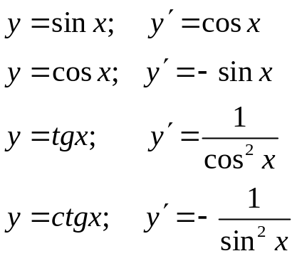
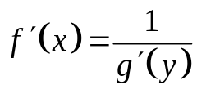
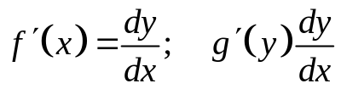
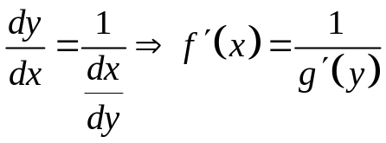
Bez dokaza dajemo izvode za slijedeće funkcije:
Prikazaćemo još jedan pristup formiranju pravila za izračunavanje izvoda:
1) Izvod funkcije y = f(x) pomoću izvoda njenog inverznog oblika, tj. funkcije x - g(x)
Za dokaz može poslužiti napred prikazan postupak, uz dodatak da je lako uočljivo da važi:
i da je;

Slide 18
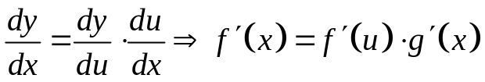
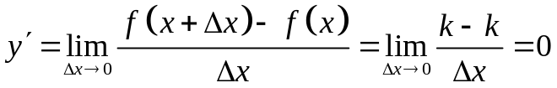
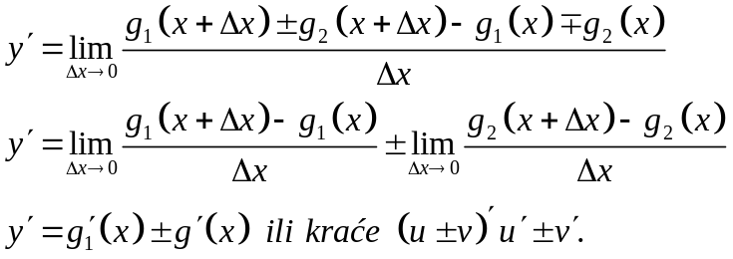
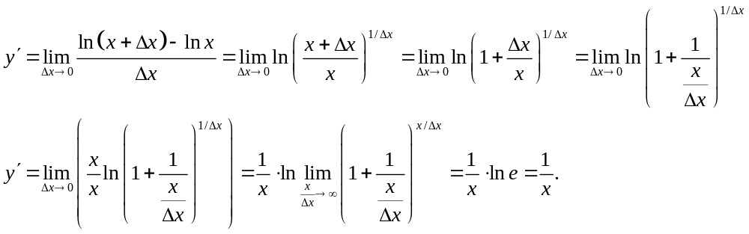
2) Izvod složene funkcije y = l(g(x))
Neka je g(x) = u, tada će biti:
Uz konstataciju da je du beskonačno mala veličina jer je i dx beskonačno malo.
3) Izvod konstante y = f (x) = k
Izvod zbira i razlike dveju funkcija, tj. izvod funkcije y = g₁(x) ± (x) g₂(x) ili kraće y = u
±v
Izvod funkcije y = In x

Slide 19

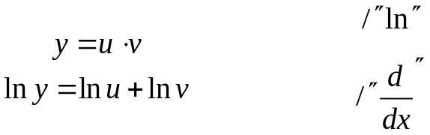
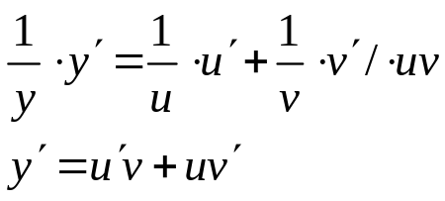
Ako je data složena funkcija y = f(x) = In g(x) onda (prema 2. izvodu) važi:
Izvod implicitno datih funkcija
Pri iznalaženju izvoda implicitno date funkcije poštujemo slijedeća pravila: Ako su dva matematička izraza jednaka, onda su i njihovi izvodi jednaki, a izvod za ćelu jednakosi iznalazimo za svaku stranu jednakosu posebno (član po član) po istoj promjenljivoj (argumentu), uz napomenu: ako je jedan od članova jednakosti y^{n}, a izvod tražimo po x, onda je y^{n} prosta funkcija po y, ali je složena po x.
Izvod proizvoda dveju funkcija, tj. izvod funkcije y = g,(x) gsfx), ili kraće y = u v
za datu funkciju In y = In u + In v iznalaziti izvod po x, pa članove
¹ dx'
In y. In u i In v tretiramo kao složene funkcije po x)

Slide 20

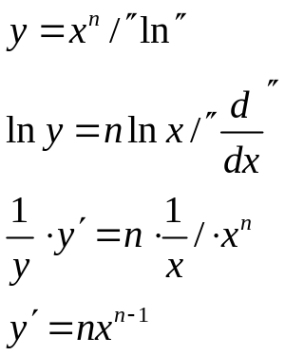
Na sličan način rješavamo i slučaj sa više faktora, pa zaključujemo da važi:
ili uopšte za n faktora:
Kada je y = k ∙ g(x), y' = k' ∙ g(x) + k ∙ g'(x), a pošto je (prema poglavlju 3) k' = 0, biće v' = kg'(x)
Izvod stepene funkcije, tj. funcije y = x", (n je konstanta)
Ako je data složena funkcija y = (g(x))^{n}, onda (prema poglavlju 2) važi:
y' =n(g(x))^{n-1} ∙ g'(x)
Specijalno, kada je y = x onda je y' = 1, a kada je y = kx onda je y' =k

Slide 21
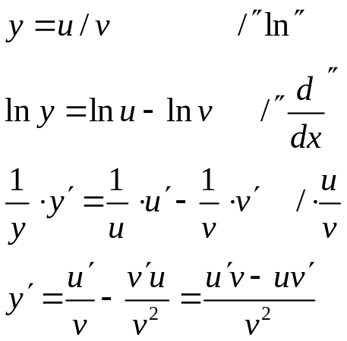

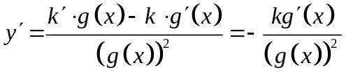

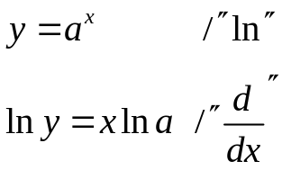

Izvod količnika dije funkcija, tj. izvod funcije y=g₁(x)/g₂(x) ili kraće y=u/v
Kada je onda je
Specijalno, kada je y = k/x , onda je
Izvod eksponencijalne funkcije y = a^{x}

Slide 22


Specijalno, kada je a = e, tj. kada je y = e^{x}, važi:
y' = e^{x} In e = e^{x}.
Ako je data složena funkcija y = a^{g(x)}, onda (prema izvodu složene funkcije) važi:
y' = a^{g(x)} In a ∙ g'(x).
Specijalno, kada je y= e ^{g(x)} , važi:
y' = e^{g(x)} ∙ g'(x).
Izvod logaritamske funkcije y = log_{a}x
Ako je data složena funkcija y = log_{a}g(x), onda važi:
slijedećim primjerima odredimo prvi izvod datih funkcija:

Slide 23




Primjer
ili prema
jer jo g(x)=x²

Slide 24


ili kao izvod implicitno zadate funkcije

Slide 25




4.1.2. Izvodi i diferencijali višeg reda
Neka je y=f(x) funkcija koja ima izvod y'=f'(x).
Ovaj izvod je takođe funkcija od x i može da ima svoj izvod koji se zove drugi izvod ili izvod
drugog reda - drugi izvod se obeležava sa y", f"(x) ili
Na sličan način se dobijaju izvodi trećeg, četvrtog, petog, ,n-tog reda.
Iz definicije izvoda slijedi da egzistencija izvoda n-tog reda u nekoj tački x povlači za sobom egzistenciju n-1 prethodnih uzasiopnih izvoda u okolini posmatrane tačke.
Primjer
1) Naći uzastopne izvode funkcije y = In ;
2) Naći uzastopne izvode funkcije y = e^{x}.
y' =e" ∙ y"= e ^{x} y^{(n)} = e ^{x}
3) Naći uzastopne izvode funkcije

Slide 26
Diferencijal definisan pomoću (4') je funcija od x i dx i može imati svoj diferencijal, koji se obilježava sa d(dy)=d²y=d²f(x) i zove se drugi diferencijal ili diferencijal drugog reda funkcije y=f(x). Kako se Δx može smatrati kao konstanta, Δx=dx. prema tome, diferencijal funkcije dy=f'(x) dx biće
d²y = d(dy) = d [ f'(x)dx ] = [ f'(x) dx ]'dx = [ f"(x)dx + f(x)(dx)' ] dx = f"(x)dx². (6)
Na sličan način se dobijaju diferencijali trećeg, četvrtog, petog,………, n tog reda.

Slide 27
4.2. Osnovne osobine derivabilnih funkcija
Jedan od glavnih zadataka teorije diferencijalnog računa je određivanje veze između funkcije i njenog izvoda. U ovim ispitivanjima značajne uloge imaju slijedeće teoreme.
4.2.1. Rolova¹² teorema
Ako je funkcija y=f(x) neprekidna na intervalu [a,b], koja ima izvod u svakoj tački ξ intervala (a.b) i zadovoljava uslov da je f(a)=f(b), tada postoji bar jedna tačka i u intervalu (a,b) za koju je f(ξ)=0
Prilikoin dokaza ove teoreme razmotrimo dva slučaja:
Specijalan slučaj, kada funkcija y=f(x) ima konstantnu vrijednost u cijelom intervalu (a,b) Tada je njen izvod y'=f'(x) u cijelom intervalu identički jednak nuli, a tačka ξ može da bude ma koja tačka iz intervala (a,b).
U opštem slučaju, funkcija y=f(x) nije konstantna, a pošto je neprekidna u intervalu [a,b]. to ona dostiže gornju medu M i donju medu m, pa važi m ≤ f(x) ≤ M za svako x iz intervala [a.b]. Pošto je f(a)=f(b), bar jedna od meda mora da bude različita od vrijednosti funkcije u krajnjim tačkama intervala (a,b). Neka je, naprimer, M > f(a). Tada posioji jedna tačka ξ intervala (a,b) za koju je f(ξ)=M. S obzirom da je f(ξ) najveća vrijednost lunkcije na intervalu (a,b), uvjek je
F(ξ+Δ ξ)-f(ξ)≤
gdje Δ ξ može da bude i pozitivna i negativna veličina.

Slide 28



Prema tome,
S obzirom da je osobina granične vrijednosti očuvanje relacija ≤ i ≥, a po pretpostavci funkcija y=f(x) u svakoj tački intervala (a,b) ima izvod, iz (7) slijedi
a iz (8)
Kako istovremeno f'(ξ)≤ 0 i f'(ξ)≥0, to je jedino moguće samo ako je f'(ξ)=0, čime je Rolova teorema dokazana.
Ako je m<f(a), tada postoji tačka ξ₁ , iz materijala (a,b) za koju je f(ξ₁)= m i f '(ξ₁)=0 Dokaz se izvodi na isu način kao za gornju među. Geometrijsko tumačenje Rolove teoreme je slijedeće:
Na grafikonu funkcije y=f(x), koja zadovoljava uslove Rolove teoreme, postoji bar jedna tačka u kojoj je tangenta paralelna osi 0x (vidi sliku 4-2)

Slide 29






Slika 4-2.
Primjer
Funkcija je neprekidna u intervalu [0.1] i zadovoljava uslov f(0)=f(1)=0
Gornja međa ove funkcije je . Međutim u tački , funkcija nema izvod, jer je a
Prema tome ova funkcija ne ispunjava uslove Rolove teoreme, pa ne postoji tačka ξ iz intervala
[0,1] za koju je i f'(ξ)0.
Funkcija y=f(x)=x²-6x+13 zadovoljava uslove Rolove teoreme na intervalu [1,5]; neprekidna je u intervalu [1,5], derivabilna je u intervalu (1,5) i f(1)=f(5)=8. Prema Rolovoj teoremi u intervalu (1,5) postoji bar jedna tačka ξi za koju je f(ξ)=0. Kako je f'(x)=2x-6, rješavanjem jednačine 2ξ-6=0 dobijemo da je f'(3)=0. tj. ξ=3.
Naredna teorema je jedna od najviše korišćenih teorema teorije diferencijalnog računa, koja proizilazi iz Rolove teoreme i predstavlja njenu generalizaciju.

Slide 30






4.2.2. Lagranžova¹³ teorema o srednjoj vrijednosti
Ako je funkcija y=f(x) neprekidna na intervalu [a,b] i ima izvod u svakoj tački intervala (a,b), tada postoji bar jedna tačka ξ u intervalu (a,b) za koju je ispunjena jednakost
Da bismo dokazali ovu teoremu uvodimo pomoćnu funkciju ,
koja je neprekidna na intervalu [a,b], kao razlika neprekidne funkcije i linearne funkcije. U intervalu (a,b) F(x) ima konačan izvod, koji je jednak
Na kraju neposrednim provjeravanjem se uverimo da je
Prema tome funkcija F(x) ispunjava sve uslove Rolove teoreme. Dalje konstutujemo da postoji tačka ξ u intervalu (a,b) za koju je F' (ξ) = 0. Stoga je, prema (9)
odakle je što je trebalo dokazati.
Ova teorema je priznata i pod imenom Lagranžova teorema o konačnom priraštaju.

Slide 31





Geometrijsko tumačenje I.agranžove teoreme o srednjoj vrijednosti: Na grafiiku funkcije y- f(x) koja zadovoljava uslove I.agranžove teoreme postoji bar jedna tačka a<ξ <b u kojoj je tangenta paralelna sa sječicnm koja spaja tačke na grafiku čije su apscise a i b. (Vidi sliku 4-3)
SLIKA; 4-3
1. Funkcija y=t(x)=x²-6x+13 zadovoljava uslove Lagranžove teoreme na intervalu [3,5]; neprekidna je na intervalu [3,5] i derivabilna je u intervalu (3,5). Prema Lagranžovoj teoremi o srednjoj vrijednosti postoji bar jedna tačka ξ u intervalu (3,5) u kojoj je tangenta paralelna sa sječicom koja spaja tačke na graiiku čije su apscise 3 i 5. Kako je prema Lagranžovoj teoremi a , te rješavanjem
jednačine 2ξ - 6 = 2 dobijemo da je ξ = 4. Prema tome 4 je tačka iz intervala (3,5) u kojoj je tangenta paralelna sa sječicom koja spaja tačke na grafiku sa apscisom 3 i 5.
Funkcija y = f(x)=(x-1)³ zadovoljava uslove Lagranžove teoreme na intervalu (0,2): neprekidna je na intervalu (0,2) i derivabilna je u intervalu (0,2). Prema Lagranžovoj teoremi o srednjoj vrijednosti postoji bar jedna tačka \ u intervalu (0,2) za koju važi
pošto je

Slide 32


Te rješavanjem jednačine 3 (ξ,-1)² =1 dobijemo
Obje tačke pripadaju intervalu (0,2). Što znači da postoje tangente na gratik funkcije f(x) u tačkama ξ₁ i ξ₂ sa koeficijentom pravca 1. Sječica koja spaja tačke grafika (0,-1) i (2,1) ima isti koeficijent pravca, lj. tangente u tačkama ξ₁ i ξ₂ i siečica su paralelne.
Veoma često potrebno je izračunati vrijednost date funkcije za neku datu vrijednost argument. Taj zadatak može da predstavlja problem, naročito ako se vrše nealgebarske operacije. Tako. na primjer, izračunavanje vrijednosti funkcije jedno od najvažnijih pomoćnih sredstava matematičke analize je Tejlorova formula pomoću koga se može doći do približnih vrijednosti ovakvih funkcija ako su uslovi za primjenu Tejlorove formule ispunjeni.

Slide 33






4.2.3. Tejlorova¹⁴ formula
Ako je funkcija f(x) neprekidna u intervalu , i ima izvod u svakoj tački
tada su ispunjeni uslovi Lagranžove teoreme o srednjoj vrijednosti, koju je moguće izreći i ovako:
Postoji bar jedno , iako, da važi jednakost
Ako funkcija f(x) ima u (x₀, xo+Δx) i drugi izvod, tj. f(x) zadovoljava uslove Lagranžove teoreme o srednjoj vrijednosti, tada važi jednakost,
gdje je
Ako se pretpostavlja da funkcija f(x) ima u (xo, x₀ + Δx) više izvode zaključno sa izvodom n+1-og reda, tada višestrukim ponavljanjem primene Lagranžove teoreme o srednjoj vrijcdnosn dobijemo slijedeće:
gdje je

Slide 34




Polazeći od posljednje jednačine redom vršimo zamenu u neposredno prethodnu jednačinu i dolazimo do slijedeće relacije:
Može se, međutim, dokazati da postoje tačno određene vrijednosti, neodređenih koeficijenata 0 izuzev poslednjeg. Rezultat toga je Tejlorova formula:
Stavljajući da je , Tejlorova formula dobija uobičajeni oblik
ili

Slide 35

gdje je P_{n}(x), Tejlorov polinom n-tog stepena, koji predstavlja razliku f(x)-R_{n+1} i, a R _{n+1} je tzv. Lagranžov ostatak ili greška. Dakle, Tejlorova formula važi ako pored uslova koji su ispunjeni za Lagranžovu teoremu o srednjoj vrijednosti funkcija f(x) ima izvode do n+1-og reda od kojih su izvodi do n-tog reda neprekidni u okolini tačke xo.
Specijalan slučaj Tejlorovc formule se dobija za x₀=0. To je
formula, poznata pod imenom Maldorenova formula¹⁵. Pomoću nje se aproksimiraju vrijednosti funkcije y=f(x) u okolini tačke x=0, a u svim ostalim slučajevima koristi se Tejlorova formula.
Primjer
1) Aproksimirati funkciju f(x) = x³ - 2x² + 5x - 7 u okolini tačke x = 1 polinomom trećeg stepena i izračunata vrijednost P₃(1,02).
Prvo se određuju f (1) = -3
f'(x) = 3x²-4x +5 f'(1) = 4
f"(x) 6x-4 f"(1) = 2
f'"(x) = 6 f"'(1) = 6
Poslije zamjene ovih podataka u Tejlorov polinom, dobija se

Slide 36

2) Aproksimirati funkciju f(x)=e^{x} pomoću polinoma petog stepena. Zadatak se rješava primenom Maklorenove tormule. Pošto je f(x) = f^{k}(x) za k=1,2,... i f(0) = f^{k}(0)=1, traženi polinom je slijedeći:

Slide 37






4.2.4. Lopitalova¹⁶ pravila
Određivanje graničnih vrijednosti funkcija može da zadaje poteškoće. Međutim, derivabilnost funkcija i u ovimim slučajevima pruža značajne olakšice. Pravila određivanja graničnih vrijednosti pomoću diferencijalnog računa se nazivaju Lopitalovim pravilima¹⁷ i služe u slučajevima prividne neodredenosri izraza, koji se javljaju u oblicima
Oblik
Neka su funkcija f(x) i g(x) derivabilne u okolini tačke a pri čemu je g'(a) ? 0 i neka je f(a)=g(a)=0. Tada je
Primjer
Odrediti
Kako je
Odatle se dobija tražena granična vrijednost

Slide 38






Oblik
Neka je funkcija f(x) i g(x) derivabilne u okolini tačke a pri čemu je , i
neka je tada je
Primjer
Napomena
Znajući da je i izvod funkcija Lopitalovo pravilo se može primjeniti ponovo na graničnu vrijednost količnika jzvodnih funkcija sva dok se ne dođe do rezultata.

Slide 39







Oblik 0 ∙∞
Neka su funkcije f(x) i g(x) derivabilne u okolini tačke a i neka je
i
Tada proizvod funkcije f(x)∙g(x) u cilju ispidvanja granične vrijednosti se transformiše na slijedeći način:
Na taj način oblik 0 ∙∞ se svodi na ili
Primjer
Oblik ∞-∞
Ako je , tada je izraz f(x)-g(x) kad x→a neodređeni izraz oblika ∞-∞.
Transformacijom neodređenost se može svesti na jednostavniji oblik.

Slide 40







Primjer
Oblici
Funkcija f(x)^{g(x)} može imati jedan od navedenih tipova neodređenosti. Problem se rješava logaritmovanjem funkcije f(x) ^{g(x).} Na taj način moguće je svesti zadatak na jedan od rješivih oblika.
Primjer
Odrediti , to je neodređenost oblika
Logaritmovanjem se dobija . Odakle je što znači

Slide 41




Odrediti
Javlja se neodređenost oblika . Uslovi za primenu Lopotalovog pravila su zadovoljeni
ali problem je nemoguće rješiti pomoću njega, jer neodređenost oblika ostaje.
Zadatak se lako rješava ako i imenitelj i brojitelj pomnožimo sa e^{-x}:

